Slide 1
汉语分词技术的研究与展望
2220170597 王曦彤
2220170603 杨慧兰
2220170574 刘 晶

Slide 2
第四章
1.基于机械匹配的汉语分词算法
2.基于统计语言模型的汉语分词算法
3.基于人工智能的汉语分词算法
4.三种分词方法的比较

Slide 3
基于机械匹配的汉语分词算法
机械匹配法是自动分词中最基础的算法，其基本思想:
（1）事先建立一个词库，其中包含所有可能出现的词。
（2）对给定的待分词的汉字串s，按照某种确定的原则切取s的子串，若该子串与词库中的某词条相匹配，则该子串是词，继续分割剩余的部分，直到剩余部分为空。
（3）否则，该子串不是词，转上重新切取S的子串进行匹配。

Slide 4
4.1.1 词典匹配法
1、正向最大匹配法（FMM）
正向最大匹配法根据经验设定切词的最大长度max_len（中文词语多为二字、三字、四字词，少数为五字短语，比如“坐山观虎斗”，因此max_len设为4或5较合适），每次扫描的时候寻找当前开始的这个长度的词来和字典中的词匹配，如果没有找到，就缩短长度继续寻找，直到找到或者成为单字。
南京市长江大桥
南京市长/江/大桥

Slide 5
2、逆向最大匹配法（RMM）
它逆向最大匹配法和正向最大匹配法不同的是，切分汉字时，逆向最大匹配法不是按照汉字顺序从左到右依次抽取子串，而是从汉字尾端开始抽取
南京市长江大桥
南京市/长江大桥

Slide 6
3、增字法
根据匹配不成功时重新切取的策略，机械匹配法又分为增字法和减字法。增字法一般与最小匹配法相结合，减字法一般与最大匹配法相结合。对于增字法的字数增到何种程度，减字法从多长的字串开始减的问题，一般有两种解决方案。
ASM(d，a，m)结构模型
d表示切分方向；
d∈D={+1，-1}，+1是正向，-1是逆向；
a表示增字匹配，还是减字匹配；
a∈A={+1，一1)，+1为增字，-1为减字；
m表示最小匹配，还是最大匹配；
m∈A={+1，-1)，+1为最大匹配，-1为最小匹配；

Slide 7
4、逐词遍历法
5、双向扫描法
这种方法是将词库中的词由长到短递减的顺序，逐个在待处理的材料中搜索，直到切分出所有的词为止。
双向扫描法是将正向最大匹配法得到的分词结果和逆向最大匹配法的到的结果进行比较，从而决定正确的分词方法。
复杂度比较高
不可用

Slide 8
6、最佳匹配法
在词库中按词的出现频率大小排列词条，高频率的词排在前，低频率的词排在后，从而缩短分词词库的检索时间。
没有提高分词精度

Slide 9
7、二次扫描法
取待处理材料中两个切分标志之间的部分作为样本串，首先从该样本串中取两个汉字作为匹配串，检查分词词库中是否有一个词，它的前两个汉字和该样本串相同，若有的话，则取样本串的前三个汉字作为匹配串，重新在分词词库中找可以匹配串的词。若有则重复下去，直到进行n个汉字为止(设n为词库中最长词所含汉字的个数)，则切分出一个n字词；
若没有则完成了一次扫描；把匹配中的最后一个汉字去掉，作为新的匹配串，进行第二次扫描，第二次扫描是用FMM方法或RMM方法进行。
“中华人民的利益和愿望”
中华
中华人民的
中华人民
中华/人民

Slide 10
4.1.2 N-最短路径法
“今天下雨”
今天
天下
下雨
0
今
1
天
2
下
3
雨
4
P(W | C) = P(W) * P(C | W) / P(C)
W：词串
C ： 原字符串
P(W) = P(w[1])*P(w[2])*…P(w[n])
P(w[j]) = P(w[j] | w[j-n+1],…, w[j-1])
= P(w[j-n+1] ,…,w[j] | w[j-n+1], …., w[j-1])
= P(w[j-n+1] ,…, w[j]) / P(w[j-n+1] ,…,w[j-1])
P*(W)=-lnP(W)

Slide 11
4.1.3 设立切分标志法
1、切分标志法
在书面汉语中存在的切分标志有两种：
自然的切分标志
非自然的切分标志
切分标志法首先收集众多的切分标志，分词时先找出切分标志，把句子切分成一些较短的字段，然后用FMM方法或RMM方法进行细分
“这种设计方法学的理论，不可能有用”
“这种设计方法学/的/理论/，/不可能有用”
“这/种/设计/方法学/的/理论，/不/可能有/用”
匹配长度较短，减少比较次数。
扫描切分标志
存放非自然的切分标志
分词的正确率却不能提高。

Slide 12
2、有穷多层次列举法
一类是开放词，如名词、动词、形容词等，它们的词汇数量是无穷的。
另一类是闭锁词，如连词、助词、叹词、介词、数词等，它的成员数量是可以枚举的。
分词时，首先处理具有特殊标志的字符串，如阿拉伯数字、拉丁字母等，然后分出可枚举的闭锁词，最后再逐级分出开放词。
初级处理时使用较小的分词词库，减少了分词空间的复杂度
由于它进行多次扫描，增加了分词的时间复杂度，
最后处理时依然需要配备大词库。

Slide 13
4.1.4 词频统计法
1、高频优先法
2、基于期望法
AB/C
ABC
结构期望
语义期望
A/BC
增加了分词的空间复杂度
低频词永远被切分
增加了分词的空间复杂度
减少了查询次数，相应地提高了分词速度
检测出不符合句法的句子，同时在一定程度上提高了分词的正确率。

Slide 14
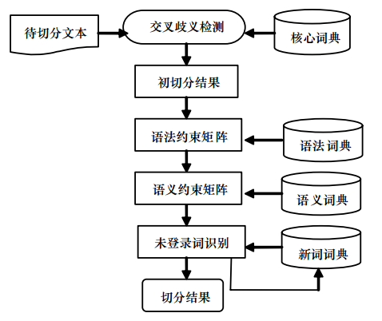
4.1.5 约束矩阵法

Slide 15
4.1.6 语法分析法
（1）要建立一套汉语语法规则，其中的规则不但给出某成份的结构，而且还给出它的子成份之间必须满足的约束条件;
（2）对给定的待分词的汉语句子S，按照某种确定的原则切取S的子串，若该子串与词库中的某词条相匹配，则从词库中取出该词的所有词类，然后根据语法规则进行语法分析(包括语法分析树的构造和约束条件的检查)。若分析正确，则该子串是词，记下语法分析的结果作为后继切分的基础，继续分割剩余的部分，直到剩余部分为空;
（3）否则，该子串不是词，转上重新切取S的子串进行匹配;

Slide 16
02
句子语义分析
Notes:
字体：新蒂下午茶，新蒂黑板报

Slide 17
2.1 以语法为中心的句义分析
2.1.1 句法分析
基于规则的句法分析：
自顶向下的分析方法：CYK算法、移进－规约算法等
自底向上的分析方法：线图分析算法等
两者结合的分析方法：左角分析算法等
基于统计的句法分析：
语法驱动：基于概率的上下文无关文法的分析方法、
上下文依存的概率模型和词汇化概率模型。
数据驱动：APRIL句法分析、SPATTER句法分析等。

Slide 18
2.1.2 句法－语义分析
浅层语义分析：
①预处理
②句法树剪枝
③语义角色识别
④语义角色分类
⑤后处理

Slide 19
2.2 以语义为中心的句义分析
语义分析理论
概念从属理论
语义场理论
格语法
知网
HNC（概念层次网络）理论

Slide 20
4.1.7 理解切分法
理解切分法是通过让计算机模拟人对句子的理解，达到识别词的效果。其基本思想就是在分词的同时进行语法、语义分析，利用句法信息和语义信息来处理歧义现象。它通常包括三个部分：
分词子系统
句法语义子系统
总控部分
最终结果包括理解结果的内部表示，为后继的处理提供了一个很高的起点;
但目前还有许多理论问题需要研究。

Slide 21
4.2基于统计语言模型的汉语分词方法
4.2.1 N-gram模型
目录
4.2.2 隐马尔可夫模型
4.2.3 互信息模型
4.2.4 最大熵模型

Slide 22
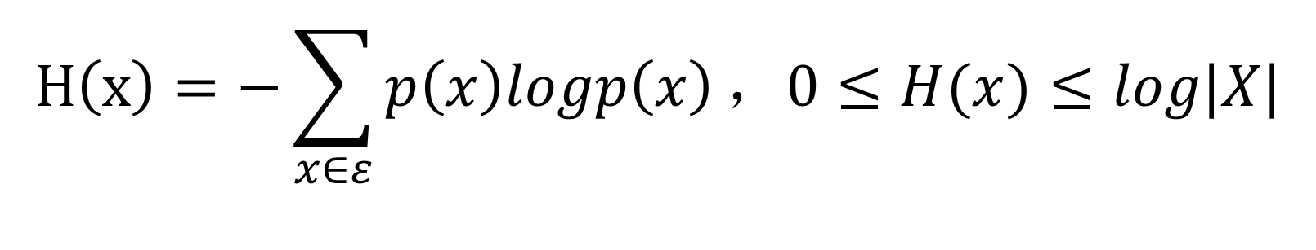
4.2.4最大熵模型
熵：是对随机变量的不确定性的衡量
$$H\left(x\right)=−\sum_{x∈ε}{p\left(x\right)logp\left(x\right)}，0≤H(x)≤log|X|$$
不确定性越大，熵越大
随机量退化为定值时，熵为0
Notes:
https://pixabay.com/zh/photos/download/teddy-bear-620761_1280.jpg?attachment
https://pixabay.com/zh/photos/download/doll-200759_1280.jpg?attachment
https://pixabay.com/zh/photos/download/teddy-164932_1280.jpg?attachment
https://pixabay.com/zh/photos/download/sheep-719487_1280.jpg?attachment
https://pixabay.com/zh/photos/download/luigi-559832_1280.jpg?attachment
https://pixabay.com/zh/photos/download/love-275290_1280.jpg?attachment
https://pixabay.com/zh/photos/download/warrior-498250_1280.jpg?attachment

Slide 23
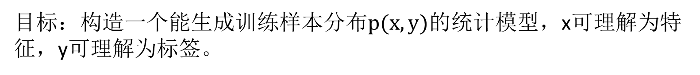
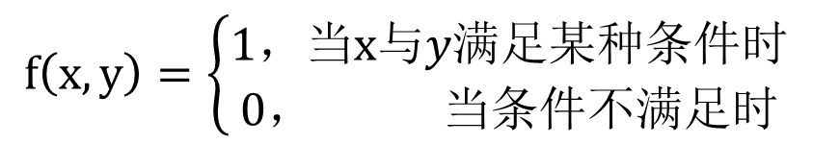
4.2.4最大熵模型
原理：容纳不确定性，预测未知事件时不做偏移假设。
主要思想：给定某些约束条件，求熵最大的概率分布。
目标：构造一个能生成训练样本分布$p(x,y)$的统计模型，x可理解为特征，y可理解为标签。
特征函数：
$$f\left(x,y\right)=\left\{\begin{aligned}1，当x与y满足某种条件时 \\ 0， 当条件不满足时\end{aligned}\right.$$
Notes:
主要思想就是说满足了这些已知信息的约束条件，对未知信息做等可能的假设
分词中的特征函数可以是根据语境定义的特征，例如，当x后面是先生且y是实体时，这个就是1
特征函数及时去划分已知信息跟未知信息的

Slide 24
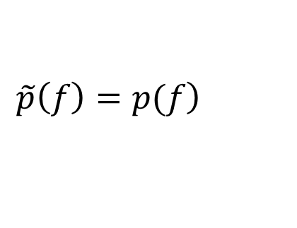
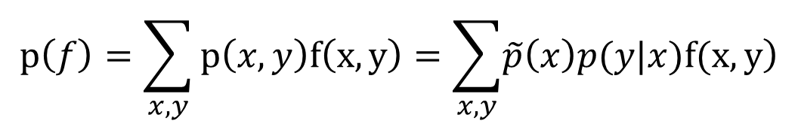
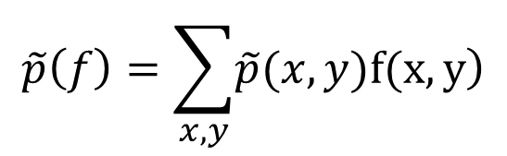
4.2.4最大熵模型
经验期望：
$$\tilde{p}\left(f\right)=\sum_{x,y}{\left.\tilde{p}(x,y)f(x,y\right)}$$
模型期望：
$$p\left(f\right)=\sum_{x,y}{p\left(x,y\right)f\left(x,y\right)=\sum_{x,y}{\left.\tilde{p}\left(x\right)p(y|x)f(x,y\right)}}$$
约束条件：
$$\left.\tilde{p}\left(f\right)=p(f\right)$$
Notes:
特征函数关于经验分布p(x,y)的经验期望等于特征函数在模型中关于p(x,y)的模型期望
实际上是通过经验分布来调整模型让它更好地去拟合数据

Slide 25
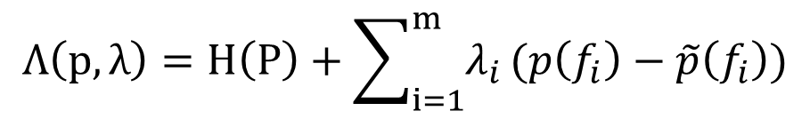
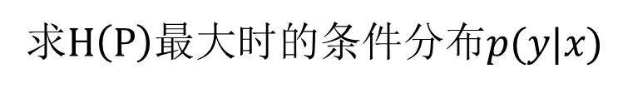
4.2.4最大熵模型
约束性问题的解决：朗格朗日函数
$$Λ\left(p,λ\right)=H\left(P\right)+\sum_{i=1}^{m}{λ_{i}}(p\left(f_{i}\right)−\tilde{p}\left(f_{i}\right))$$
求$H\left(P\right)$最大时的条件分布$p(y|x)$
Notes:
https://pixabay.com/zh/photos/download/teddy-bear-620761_1280.jpg?attachment
https://pixabay.com/zh/photos/download/doll-200759_1280.jpg?attachment
https://pixabay.com/zh/photos/download/teddy-164932_1280.jpg?attachment
https://pixabay.com/zh/photos/download/sheep-719487_1280.jpg?attachment
https://pixabay.com/zh/photos/download/luigi-559832_1280.jpg?attachment
https://pixabay.com/zh/photos/download/love-275290_1280.jpg?attachment
https://pixabay.com/zh/photos/download/warrior-498250_1280.jpg?attachment

Slide 26
4.2.4最大熵模型
模型构造
特征选择算法：基于频次以及特征增益的算法
参数估计：每个特征函数的权重选择（IIS、GIS算法）
Notes:
首先形式化一个特征候选集，选取有用的特征集，模型与训练样本之间的距离差就是增益 一般都采用一种近似算法
从候选特征集中选择有效特征特征选择算法
两个事情都是为了一个目的就是让模型与训练样本之间的差距变小，训练好了就去预测未知的事件就是去分词

Slide 27
4.3 基于人工智能的汉语分词算法
1.基于专家系统的汉语分词算法
目录
2.基于神经网络的汉语分词算法
3.基于表示学习的汉语分词算法

Slide 28
4.3.1 基于专家系统的汉语分词算法
专家系统分词算法从模拟人脑功能出发，构造推理网络，将分词看做是知识推理过程。
1、从系统的结构和功能上分离分词所需的语法、语义和句法知识。
2、首要考虑知识的表示、知识库的逻辑结构与维护。
总体设计思想：
将自动分词过程看作是基于知识的逻辑推理过程，用知识推理与语法分析替代传统的“机械匹配分词+歧义校正”的过程。
Notes:
https://pixabay.com/zh/photos/download/teddy-bear-620761_1280.jpg?attachment
https://pixabay.com/zh/photos/download/doll-200759_1280.jpg?attachment
https://pixabay.com/zh/photos/download/teddy-164932_1280.jpg?attachment
https://pixabay.com/zh/photos/download/sheep-719487_1280.jpg?attachment
https://pixabay.com/zh/photos/download/luigi-559832_1280.jpg?attachment
https://pixabay.com/zh/photos/download/love-275290_1280.jpg?attachment
https://pixabay.com/zh/photos/download/warrior-498250_1280.jpg?attachment

Slide 29
4.3.1 基于专家系统的汉语分词算法
知识库是专家系统具有“智能”的关键性部件。
按常识性知识与启发性知识分别进行组织。
1、常识性知识：指非歧义切分所需要的一般词法知识。
知识表示方式：语义网络
2、启发性知识：指消除歧义切分所需要的，从实际经验中总结出来的词法句法知识，甚至包括部分语义知识。
知识表示方式：产生式规则
Notes:
https://pixabay.com/zh/photos/download/teddy-bear-620761_1280.jpg?attachment
https://pixabay.com/zh/photos/download/doll-200759_1280.jpg?attachment
https://pixabay.com/zh/photos/download/teddy-164932_1280.jpg?attachment
https://pixabay.com/zh/photos/download/sheep-719487_1280.jpg?attachment
https://pixabay.com/zh/photos/download/luigi-559832_1280.jpg?attachment
https://pixabay.com/zh/photos/download/love-275290_1280.jpg?attachment
https://pixabay.com/zh/photos/download/warrior-498250_1280.jpg?attachment

Slide 30
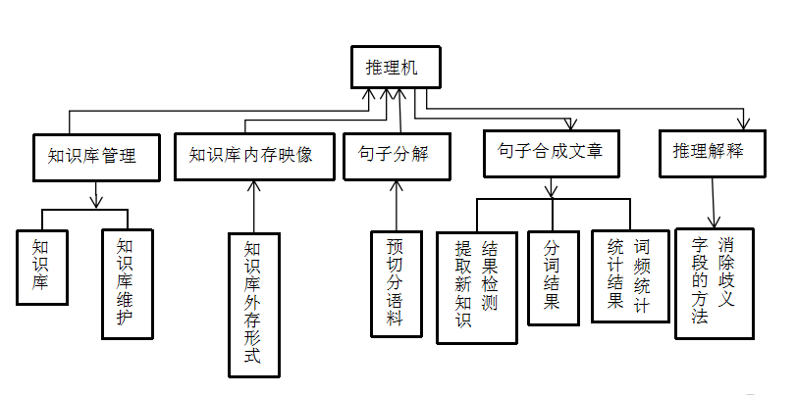
4.3.1 基于专家系统的汉语分词算法
1、推理机根据原始数据，以知识为动力，逐步形成一系列的中间假设和决策(即一棵棵词语二叉树）。
2、每次推理得到的一棵二叉树，都作为下一次推理的初始数据。
3、随着推理的深入，词语二叉树越来越接近目标。
4、当词语二叉树的每个节点都是推理机可识别的事实时，推理成功，推理机自动停止。
Notes:
https://pixabay.com/zh/photos/download/teddy-bear-620761_1280.jpg?attachment
https://pixabay.com/zh/photos/download/doll-200759_1280.jpg?attachment
https://pixabay.com/zh/photos/download/teddy-164932_1280.jpg?attachment
https://pixabay.com/zh/photos/download/sheep-719487_1280.jpg?attachment
https://pixabay.com/zh/photos/download/luigi-559832_1280.jpg?attachment
https://pixabay.com/zh/photos/download/love-275290_1280.jpg?attachment
https://pixabay.com/zh/photos/download/warrior-498250_1280.jpg?attachment

Slide 31
4.3.1 基于专家系统的汉语分词算法
运行推理机的具体步骤是:
1、推理机把待分词或已分词的字符串视为词语树中的节点，利用常识性知识库进行顺向搜索匹配。
2、若匹配成功，则该词把原字符串断为左右两段，以该词作为子树的根，左边一段为子树的左孩子，右边一段为子树的右孩子，形成一棵新的词语树。
3、一旦子树的根节点(假定为A)，满足条件A→flag <> 0（表示该字符串是词）且A→abg <> 0(表示消除该词条歧义特性的规则号)，则推理机根据A→abg的值(该字符串的歧义特性)启发相应的歧义切分规则，校正刚刚形成的这棵词语树，达到消除歧义的目的。
Notes:
https://pixabay.com/zh/photos/download/teddy-bear-620761_1280.jpg?attachment
https://pixabay.com/zh/photos/download/doll-200759_1280.jpg?attachment
https://pixabay.com/zh/photos/download/teddy-164932_1280.jpg?attachment
https://pixabay.com/zh/photos/download/sheep-719487_1280.jpg?attachment
https://pixabay.com/zh/photos/download/luigi-559832_1280.jpg?attachment
https://pixabay.com/zh/photos/download/love-275290_1280.jpg?attachment
https://pixabay.com/zh/photos/download/warrior-498250_1280.jpg?attachment

Slide 32
4.3.1 基于专家系统的汉语分词算法
最大特点：
充分利用词法知识、句法知识、语义知识和语用知识进行逻辑推理，实现对歧义字段的有效切分。
优点：
1、分词处理过程简明；
2、运行效率提高；
3、具有显式知识表达形式知识容易维护；
4、能对推理行为进行解释；
5、利用深层知识处理歧义字段，切分精度可达语法级；
缺点是：
1、不能从经验中学习；
2、当知识库庞大时难以维护；
3、进行多歧义字段切分时耗时较长；
4、对于外界的信息变化反应缓慢，不敏感；
Notes:
https://pixabay.com/zh/photos/download/teddy-bear-620761_1280.jpg?attachment
https://pixabay.com/zh/photos/download/doll-200759_1280.jpg?attachment
https://pixabay.com/zh/photos/download/teddy-164932_1280.jpg?attachment
https://pixabay.com/zh/photos/download/sheep-719487_1280.jpg?attachment
https://pixabay.com/zh/photos/download/luigi-559832_1280.jpg?attachment
https://pixabay.com/zh/photos/download/love-275290_1280.jpg?attachment
https://pixabay.com/zh/photos/download/warrior-498250_1280.jpg?attachment

Slide 33
4.3.2 基于神经网络的汉语分词算法
以模拟人脑运行，分布处理和建立数值计算模型工作的。
将分词知识的隐式方法存入神经网内部，通过自学习和训练修改内部权值，以达到正确的分词结果。
1998年尹锋提出的基于神经网络分词方法的算法思想：
采用人工神经网络的方法解决汉语歧义字段切分存在的问题。
关键：知识库（权重链表）的组织和网络推理机制的建立。
分词过程： 即一个生成分词动态网的过程。
1、以确定的待处理语句的汉字串为基础，来确定网络处理单元。
2、根据链接权重表激活输入/输出单元之间的链接。可采用某种激活方式，取一个汉字作为关键字确定其链接表不断匹配。
Notes:
https://pixabay.com/zh/photos/download/teddy-bear-620761_1280.jpg?attachment
https://pixabay.com/zh/photos/download/doll-200759_1280.jpg?attachment
https://pixabay.com/zh/photos/download/teddy-164932_1280.jpg?attachment
https://pixabay.com/zh/photos/download/sheep-719487_1280.jpg?attachment
https://pixabay.com/zh/photos/download/luigi-559832_1280.jpg?attachment
https://pixabay.com/zh/photos/download/love-275290_1280.jpg?attachment
https://pixabay.com/zh/photos/download/warrior-498250_1280.jpg?attachment

Slide 34
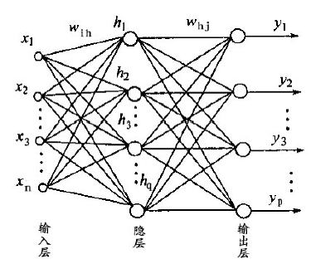
4.3.2 基于神经网络的汉语分词算法
权值
权值
BP (Back Propagation)神经网络：
由信息的正向传播和误差的反向传播组成。
输入层各神经元负责接收来自外界的输入信息并传递给中间层各神经元。
中间层是内部信息处理层，负责信息变换，可设计为单隐层或者多隐层结构。最后一个隐层传递到输出层各神经元的信息，经进一步处理后，完成一次学习的正向传播处理过程，由输出层向外界输出信息处理结果。
当实际输出与期望输出不符时，进入误差的反向传播阶段。误差按误差梯度下降的方式修正各层权值，逐层反传。
当网络输出的误差减少到可以接受的程度或者预先设定的学习次数时停止。
带一个隐层的神经网络
Notes:
https://pixabay.com/zh/photos/download/teddy-bear-620761_1280.jpg?attachment
https://pixabay.com/zh/photos/download/doll-200759_1280.jpg?attachment
https://pixabay.com/zh/photos/download/teddy-164932_1280.jpg?attachment
https://pixabay.com/zh/photos/download/sheep-719487_1280.jpg?attachment
https://pixabay.com/zh/photos/download/luigi-559832_1280.jpg?attachment
https://pixabay.com/zh/photos/download/love-275290_1280.jpg?attachment
https://pixabay.com/zh/photos/download/warrior-498250_1280.jpg?attachment

Slide 35
4.3.2 基于神经网络的汉语分词算法
权值
分词网络的学习方式和学习过程：
1、学习开始时，初始化内部连接权和阈值；根据实验结果确定隐含层数和结点数，随机给出网络各单元之间的连接权及单元阈值。
2、每给网络提供一输入输出模式对，首先进行前向传播并计算出各单元的实际输出，求出各单元的参考误差。
3、当各单元的参考误差都求出后，进行连接权和各单元阈值的调整，从而完成一项迭代。
4、对下一模式对，重复上述过程。
5、当选择的n句（模式对）对各自的迭代都完成后，又重复对第一模式的迭代。
6、如此循环，直到输出层单元的误差满足要求为止。
权值
带一个隐层的神经网络
Notes:
https://pixabay.com/zh/photos/download/teddy-bear-620761_1280.jpg?attachment
https://pixabay.com/zh/photos/download/doll-200759_1280.jpg?attachment
https://pixabay.com/zh/photos/download/teddy-164932_1280.jpg?attachment
https://pixabay.com/zh/photos/download/sheep-719487_1280.jpg?attachment
https://pixabay.com/zh/photos/download/luigi-559832_1280.jpg?attachment
https://pixabay.com/zh/photos/download/love-275290_1280.jpg?attachment
https://pixabay.com/zh/photos/download/warrior-498250_1280.jpg?attachment

Slide 36
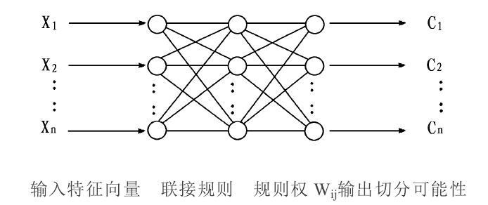
4.3.2 基于神经网络的汉语分词算法
知识规则联接模型
输入神经元对应于输入特征向量空间的一组向量组；
隐含神经元表示一组联接规则；
输出神经元的输出表示输入特征向量属于某种切分方式的可能性估计；
Notes:
https://pixabay.com/zh/photos/download/teddy-bear-620761_1280.jpg?attachment
https://pixabay.com/zh/photos/download/doll-200759_1280.jpg?attachment
https://pixabay.com/zh/photos/download/teddy-164932_1280.jpg?attachment
https://pixabay.com/zh/photos/download/sheep-719487_1280.jpg?attachment
https://pixabay.com/zh/photos/download/luigi-559832_1280.jpg?attachment
https://pixabay.com/zh/photos/download/love-275290_1280.jpg?attachment
https://pixabay.com/zh/photos/download/warrior-498250_1280.jpg?attachment

Slide 37
4.3.2 基于神经网络的汉语分词算法
优点：
1、具有自学习、自组织、并行、非线性处理方式等特点；
2、知识表达简洁、学习功能强、开放性好、知识库易于维护和更新；
3、分词速度快，精确度较高；
缺点：
1、容易陷入局部极小值点；
2、学习算法收敛速度慢；
3、网络层数及隐含节点选取无确定原则；
4、新加入样本对已学完样本有一定影响；
改进：
1、何嘉提出利用Levenbery-Marquart算法来加速收敛速度从而优化神经网络分词模型的方法，有效解决神经网络算法易陷于局部极小，算法收敛速度慢等缺点。
2、李华提出使用误差反传神经网络与改进的匹配算法相结合的中文分词技术，对比单纯的神经网络分词方法和匹配的分词方法正确率有较大提高。
Notes:
https://pixabay.com/zh/photos/download/teddy-bear-620761_1280.jpg?attachment
https://pixabay.com/zh/photos/download/doll-200759_1280.jpg?attachment
https://pixabay.com/zh/photos/download/teddy-164932_1280.jpg?attachment
https://pixabay.com/zh/photos/download/sheep-719487_1280.jpg?attachment
https://pixabay.com/zh/photos/download/luigi-559832_1280.jpg?attachment
https://pixabay.com/zh/photos/download/love-275290_1280.jpg?attachment
https://pixabay.com/zh/photos/download/warrior-498250_1280.jpg?attachment

Slide 38
4.3.2 基于表示学习的汉语分词算法
深度学习是利用深层神经网络自动学习出数据的一种表示。
基本思想：
先从大规模语料中无监督地学习中文字的语义向量，再将字的语义向量应用于基于神经网络的有监督中文分词。
在自然语言处理领域，表示学习的目标是要将最小的语义单位表示成一个n维向量，向量中的每一维表示某种隐含的句法或语义信息。
在不需要人工参与设计有效特征的情况下，表示学习方法相比于传统有监督模型取得了等价于或更好的成绩。
Notes:
https://pixabay.com/zh/photos/download/teddy-bear-620761_1280.jpg?attachment
https://pixabay.com/zh/photos/download/doll-200759_1280.jpg?attachment
https://pixabay.com/zh/photos/download/teddy-164932_1280.jpg?attachment
https://pixabay.com/zh/photos/download/sheep-719487_1280.jpg?attachment
https://pixabay.com/zh/photos/download/luigi-559832_1280.jpg?attachment
https://pixabay.com/zh/photos/download/love-275290_1280.jpg?attachment
https://pixabay.com/zh/photos/download/warrior-498250_1280.jpg?attachment

Slide 39
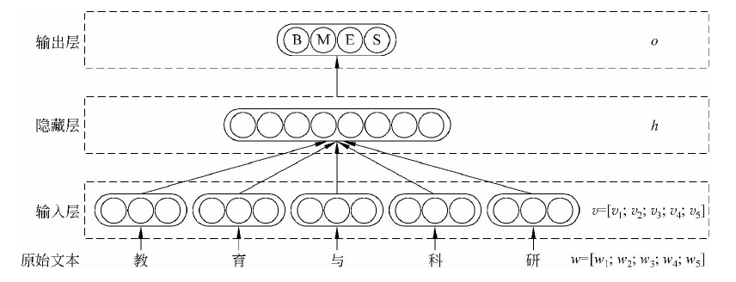
4.3.2 基于表示学习的汉语分词算法
基于字表示的有监督分词：
1、对数据进行简单预处理，采用BMES体系对汉字进行标注；
2、对训练数据的每个字进行标注后，采用一种神经网络结构对每个字进行训练。
网络结构可以形式化的表示为：
U为输入层到隐藏层的权重
V为隐藏层到输出层的权重
采用tanh函数作为隐层的激活函数
Notes:
https://pixabay.com/zh/photos/download/teddy-bear-620761_1280.jpg?attachment
https://pixabay.com/zh/photos/download/doll-200759_1280.jpg?attachment
https://pixabay.com/zh/photos/download/teddy-164932_1280.jpg?attachment
https://pixabay.com/zh/photos/download/sheep-719487_1280.jpg?attachment
https://pixabay.com/zh/photos/download/luigi-559832_1280.jpg?attachment
https://pixabay.com/zh/photos/download/love-275290_1280.jpg?attachment
https://pixabay.com/zh/photos/download/warrior-498250_1280.jpg?attachment

Slide 40
4.3.2 基于表示学习的汉语分词算法
网络的训练目标使用传统的最大似然估计法，即求出一组参数θ，并最大化：
其中参数θ包含各个字的字向量v以及两个网络中的参数矩阵U和V。
训练中这里使用了朴素的随机梯度下降法。
Notes:
https://pixabay.com/zh/photos/download/teddy-bear-620761_1280.jpg?attachment
https://pixabay.com/zh/photos/download/doll-200759_1280.jpg?attachment
https://pixabay.com/zh/photos/download/teddy-164932_1280.jpg?attachment
https://pixabay.com/zh/photos/download/sheep-719487_1280.jpg?attachment
https://pixabay.com/zh/photos/download/luigi-559832_1280.jpg?attachment
https://pixabay.com/zh/photos/download/love-275290_1280.jpg?attachment
https://pixabay.com/zh/photos/download/warrior-498250_1280.jpg?attachment

Slide 41
4.3.2 基于表示学习的汉语分词算法
无监督学习的字表示：
在无监督字表示训练中，仍使用上面的神经网络结构图。
不同之处在于，最后一层只输出一个得分，而并不输出4个标签的概率。以判断此连续的字序列是否是一个正常的词序列。
Notes:
https://pixabay.com/zh/photos/download/teddy-bear-620761_1280.jpg?attachment
https://pixabay.com/zh/photos/download/doll-200759_1280.jpg?attachment
https://pixabay.com/zh/photos/download/teddy-164932_1280.jpg?attachment
https://pixabay.com/zh/photos/download/sheep-719487_1280.jpg?attachment
https://pixabay.com/zh/photos/download/luigi-559832_1280.jpg?attachment
https://pixabay.com/zh/photos/download/love-275290_1280.jpg?attachment
https://pixabay.com/zh/photos/download/warrior-498250_1280.jpg?attachment

Slide 42
4.3.2 基于表示学习的汉语分词算法
无监督训练阶段，为使正常序列得高分，而非正常序列得低分。
正样本可以直接从语料中选取，负样本由一个真实的序列随机替换中间字得到。
记x为一组正常的字序列，表示网络的输出为
每个负样本记作 负样本的输出为
无监督训练阶段，这里使用成对训练的方法，即最小化如下目标：
X为从语料集中选取出了所有连续的w个字。D表示字典。
与有监督学习阶段相同，这里也采用随机梯度下降法进行训练，最后只使用其词向量部分。
Notes:
https://pixabay.com/zh/photos/download/teddy-bear-620761_1280.jpg?attachment
https://pixabay.com/zh/photos/download/doll-200759_1280.jpg?attachment
https://pixabay.com/zh/photos/download/teddy-164932_1280.jpg?attachment
https://pixabay.com/zh/photos/download/sheep-719487_1280.jpg?attachment
https://pixabay.com/zh/photos/download/luigi-559832_1280.jpg?attachment
https://pixabay.com/zh/photos/download/love-275290_1280.jpg?attachment
https://pixabay.com/zh/photos/download/warrior-498250_1280.jpg?attachment

Slide 43
4.3.2 基于表示学习的汉语分词算法
神经网络是一个非凸优化的问题，局部极值点非常多，好的初始值可以使其最后收敛到一个更好的解，同时也能在一定程度上抑制训练的过拟合。在该方法中，通过无监督训练得到的字向量作为上面谈到的有监督学习的字向量的初始值用于训练。
优点：
实验结果证明这样可以显著地提升有监督学习的效果。算法相对于人工设计特征的最大熵算法有一定的竞争力，相比一元特征有较大的优势。
缺点：
由于语料规模等的限制，表示学习方法目前尚不能完全取代传统基于人工设计特征的有监督机器学习方法，即使是简单的二元特征。
改进：
修改神经网络结构；
修改网络的目标函数；
使用更好的优化算法；
Notes:
https://pixabay.com/zh/photos/download/teddy-bear-620761_1280.jpg?attachment
https://pixabay.com/zh/photos/download/doll-200759_1280.jpg?attachment
https://pixabay.com/zh/photos/download/teddy-164932_1280.jpg?attachment
https://pixabay.com/zh/photos/download/sheep-719487_1280.jpg?attachment
https://pixabay.com/zh/photos/download/luigi-559832_1280.jpg?attachment
https://pixabay.com/zh/photos/download/love-275290_1280.jpg?attachment
https://pixabay.com/zh/photos/download/warrior-498250_1280.jpg?attachment

Slide 44

4.4 结论
基于机械匹配的分词方法：
优点：出现较早，该方法简洁、易于实现，应用广泛；
缺点：切分精度不高，对于切分歧义无法有效地克服；
单纯采用机械匹配式进行分词难以满足中文信息处理中对汉语分词的要求。将机械匹配式和其它切分方法相结合，来提高机械匹配分词对于切分歧义的处理能力。
基于统计语言模型的分词方法：
优点：具有良好的切分歧义处理能力和识别新词的能力，发展较快。
如何将该类自动消除歧义的分词方法与切分速度快、效率高的机械匹配的分词方法有机地结合起来，成为该类算法的下一步研究课题。
基于人工智能的分词方法：
专家系统、神经网络和表示学习的汉语分词方法是理论上最理想的分词方法，但是研究还处于初级阶段，并且由于汉语自然语言复杂灵活，知识表示困难，但是该类分词方法是未来中文自动分词方法的发展方向。

Slide 45
Thanks for listening!
2220170597 王曦彤
2220170603 杨慧兰
2220170574 刘 晶
Notes:
字体：新蒂下午茶，新蒂黑板报

